Slide 1
«Образ детей на картинах великих художников»
Мишукова Елена Георгиевна
Педагог до «МБУ ДО Школа искусств и ремесел им. А. С. Пушкина «Изограф»

Slide 2
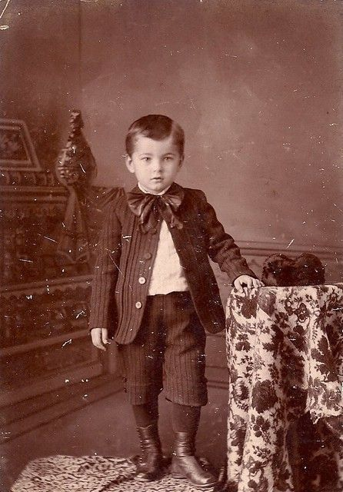
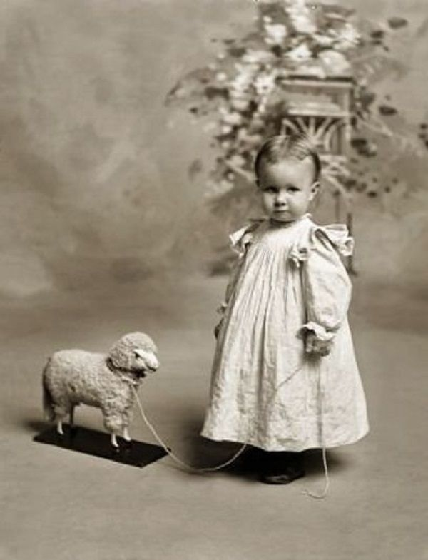
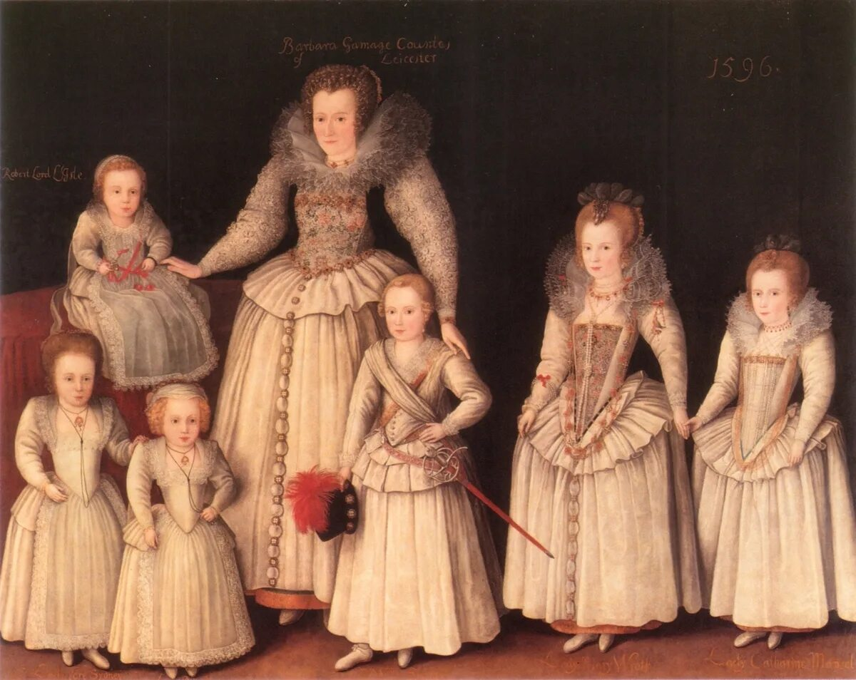
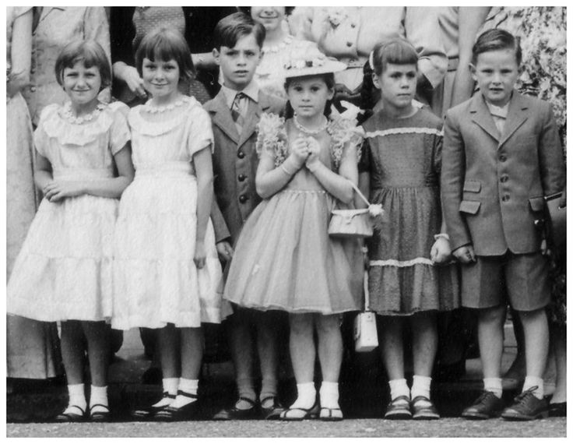
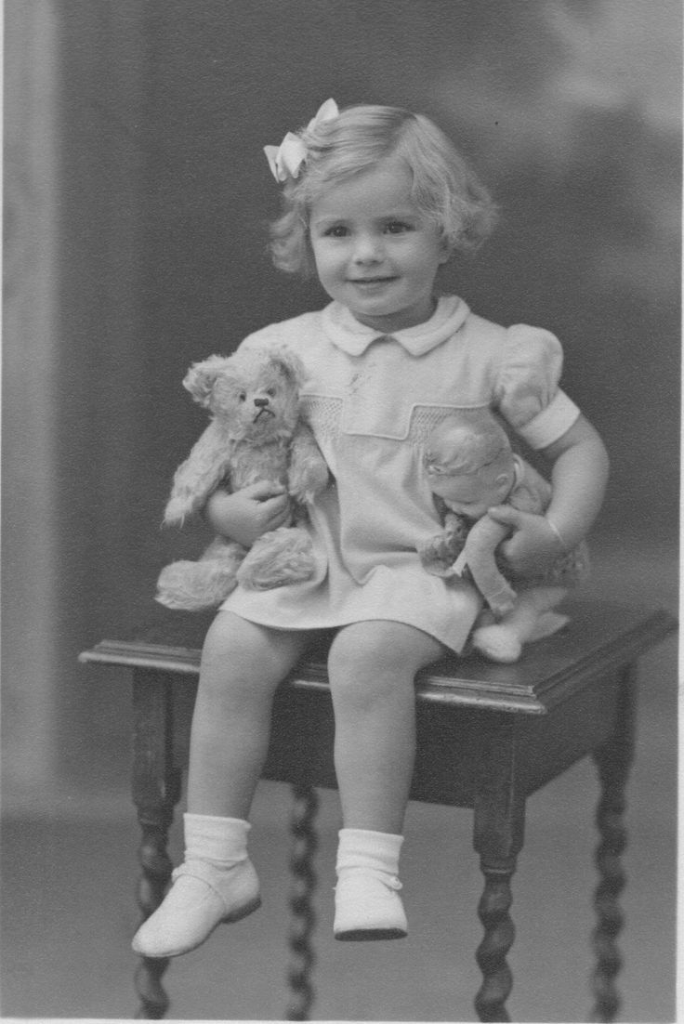
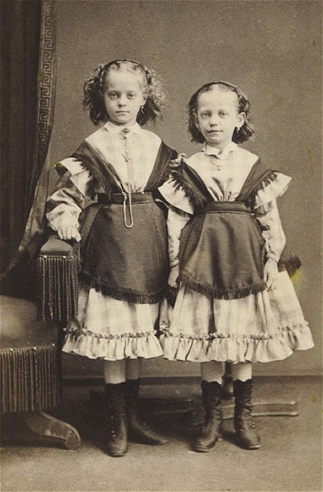

Slide 3
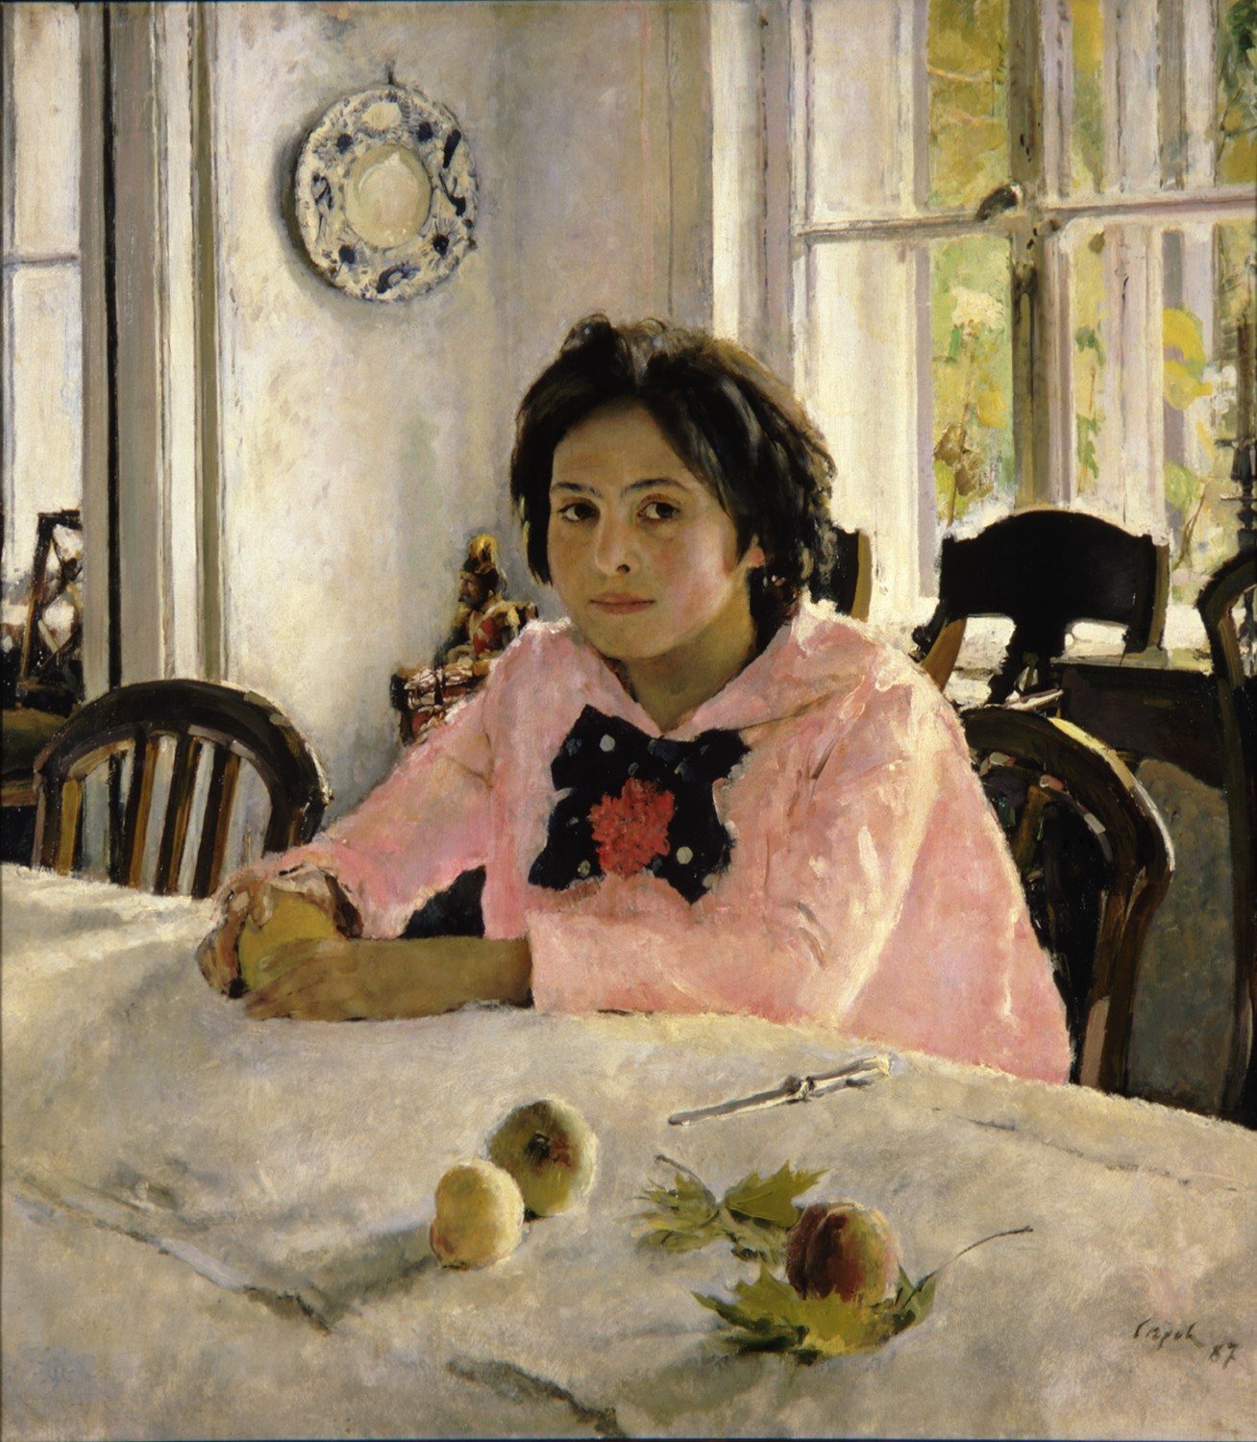
Александр Валентинович Серов «Девочка с персиками»
А вот самая знаменитая картина про ребенка в нашей стране. Ее написал художник Валентин Серов, а позировала ему девочка Вера.
Эту картину называют символом юности и света. Художник хотел поймать само детство — легкое, солнечное и мимолетное.

Slide 4
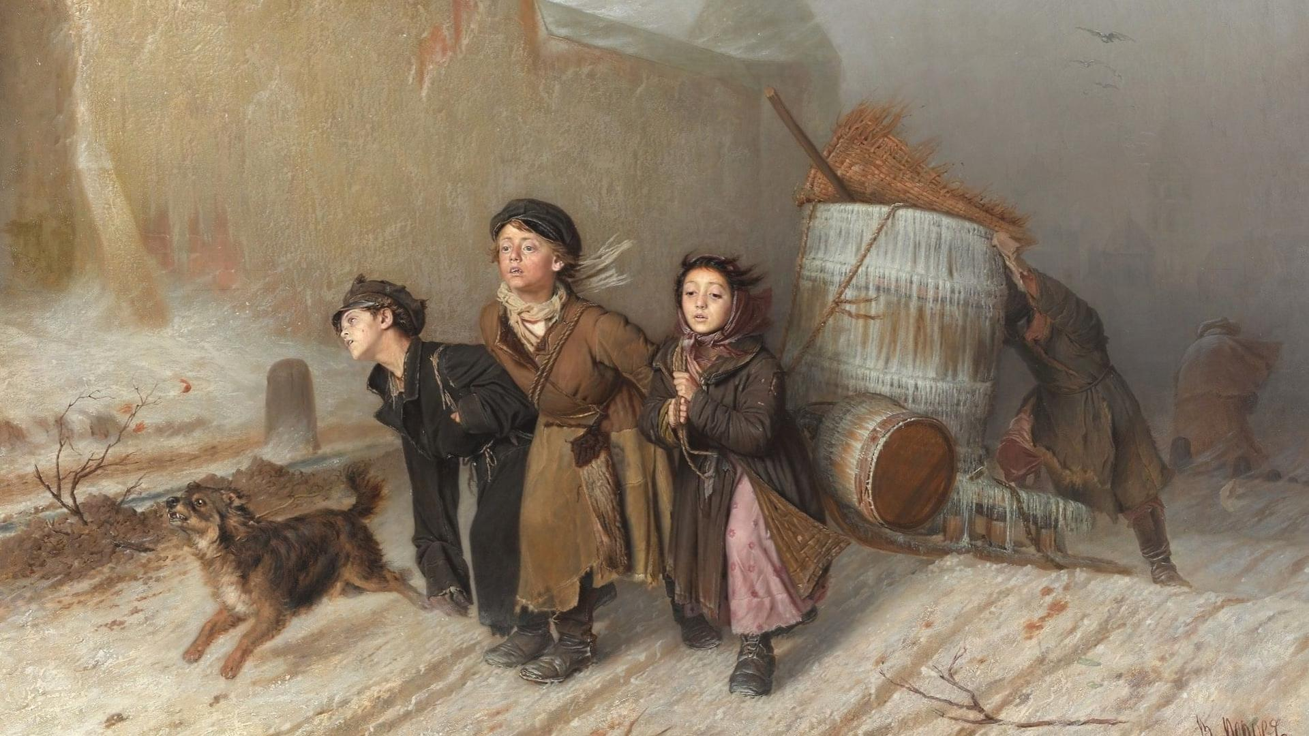
Василий Григорьевич Перов
«Тройка»
Художник Василий Перов написал эту картину, чтобы взрослые увидели, как трудно приходилось детям-сиротам. Искусство учит нас не только радоваться, но и сопереживать.

Slide 5
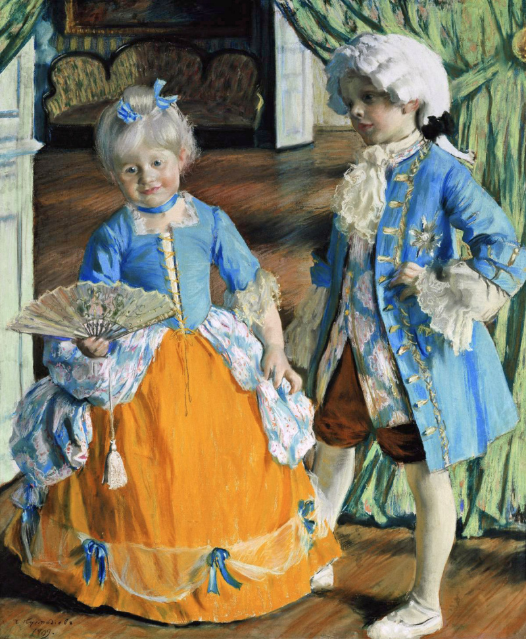
Борис Михайлович Кустодиев
«Дети в маскарадных костюмах»
На данной картине художник изобразил своих детей – Кирилла и Ирочку.
Борис Кустодиев, рисуя эту картину, хотел показать любовь к своим детям, а также любовь своей семьи к праздникам.

Slide 6
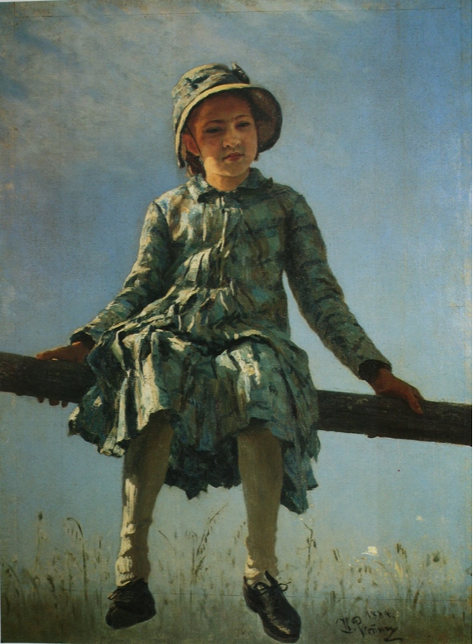
Илья Ефимович Репин
«Стрекоза»
На данной картине изображена дочка художника Ильи Репина Верочка.
Как вы думаете какой характер у Верочки?
Почему художник назвал картину «Стрекоза»?

